Slide 1

Přírodní vědy aktivně a interaktivně
Elektronický materiál byl vytvořen v rámci projektu OP VK CZ.1.07/1.1.24/01.0040
Zvyšování kvality vzdělávání v Moravskoslezském kraji
Střední průmyslová škola stavební, Havířov, příspěvková organizace
Název EM | Test – Vznik a vývoj člověka
Název sady EM | GOJ_BIO_22
Vzdělávací obor | Biologie
Vzdělávací oblast | Člověk a příroda, Informační a komunikační technologie
Autor | Mgr. Jaroslav Goj
Ročník | 1
Anotace | Vývojoví předchůdci člověka, Hominidae, Australopithecus, Homo Habilis, Homo Erectus, Homo Sapiens, Homo Ludens

Slide 2
TEST
VZNIK A VÝVOJ ČLOVĚKA

Slide 3
1. Které teorie vzniku člověka znáš?
2. Jak se cizím slovem nazývá vznik člověka?
3. Z jakého živočišného druhu se podle Darwina vyvinul člověk?
4. Jak se nazývají „mezičlánky“ mezi člověkem a výše uvedeným živočišným druhem?
5. Uveď alespoň dva z těchto „mezičlánků“. Viz obrázek 1.

Slide 4
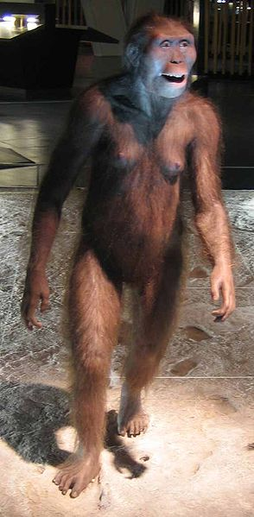
Obr. 1.

Slide 5
6. Napiš všechny druhy „HOMO“.
-
-
-
-
-
7. Napiš alespoň 5 rozdílů, kterými se lišil pračlověk od dnešního člověka.
-
-
-
-
-

Slide 6
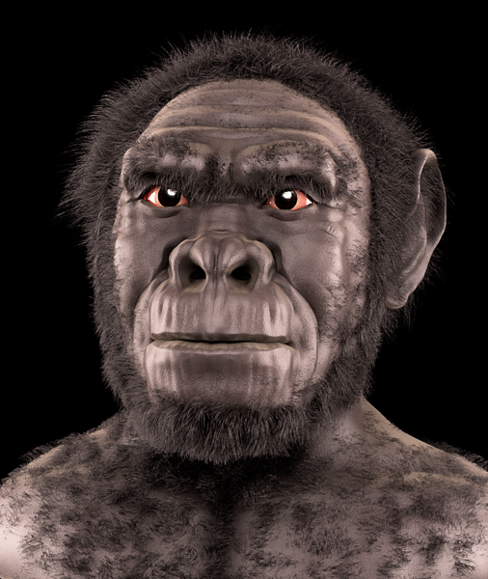
8. Který z vývojových druhů „homo“ je na obrázku ?
Obr. 2.

Slide 7
9. Který z druhů „homo“ začal používat pěstní klín?
10. Který z druhů „homo“ začal používat komplikovanější nástroje?
11. Jak se nazývala slepá vývojová větev lidských předchůdců vyznačující se robustní postavou?
12. Který z druhů „homo“ se rozšířil do celého světa a začal přemýšlet o posmrtném životě a bozích?

Slide 8
KONEC

Slide 9
Citace
Obr.1. A.afarensis, [25-9-2014],
http://cs.wikipedia.org/wiki/Soubor:A.afarensis.jpg
Obr.2. Homo habilis, Cicero Moraes, [25-9-2014],
Dostupný pod licencí Creative Commons,
http://en.wikipedia.org/wiki/File:Homo_habilis_-_forensic_facial_reconstruction.png

